Slide 1

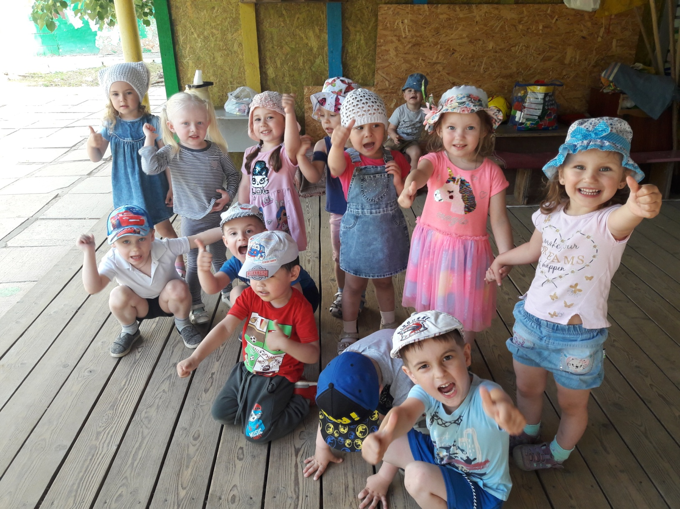
Анализ летней оздоровительной кампании в группе Вишенка

Slide 2
Анализ заболеваемости

Slide 3
Анализ посещаемости

Slide 4
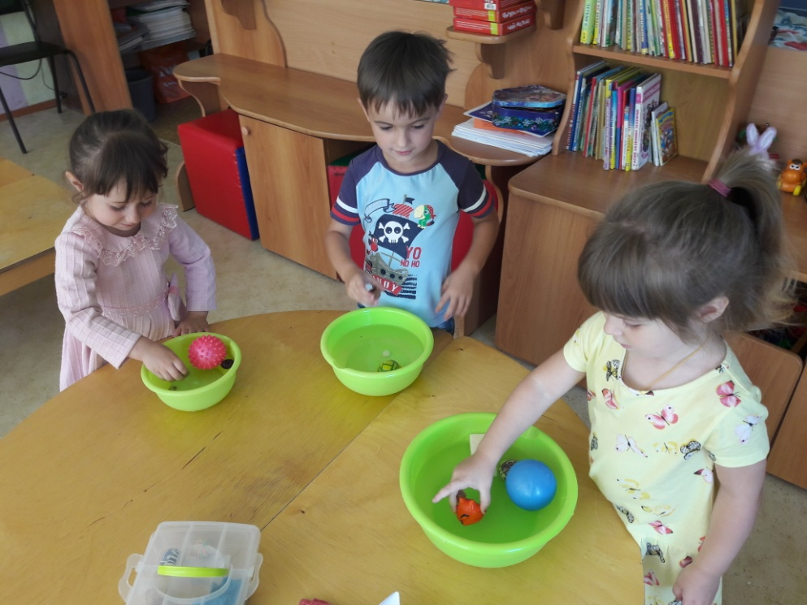
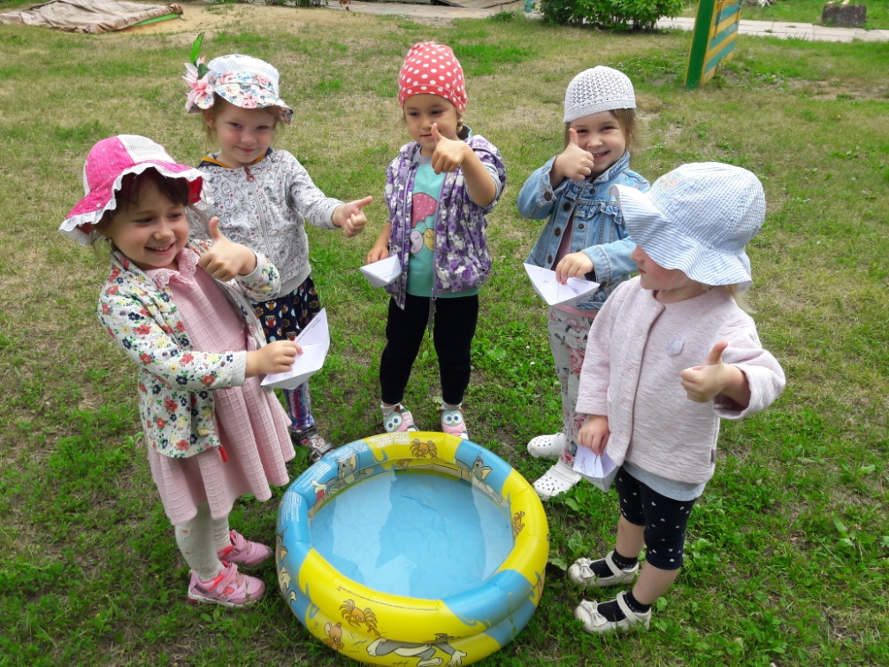
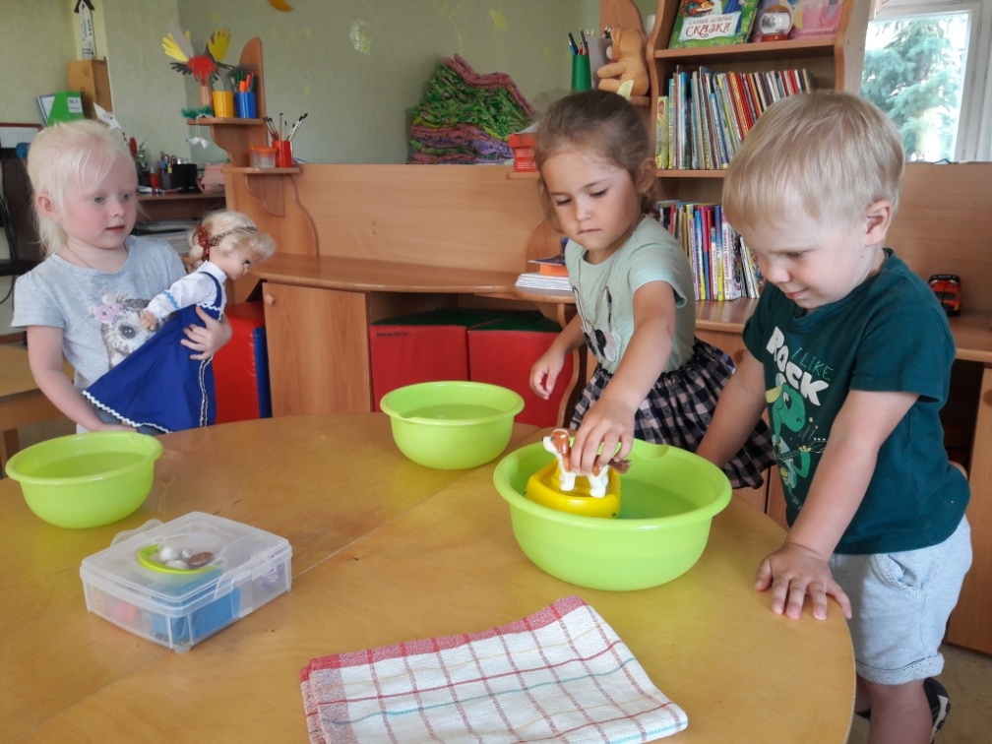
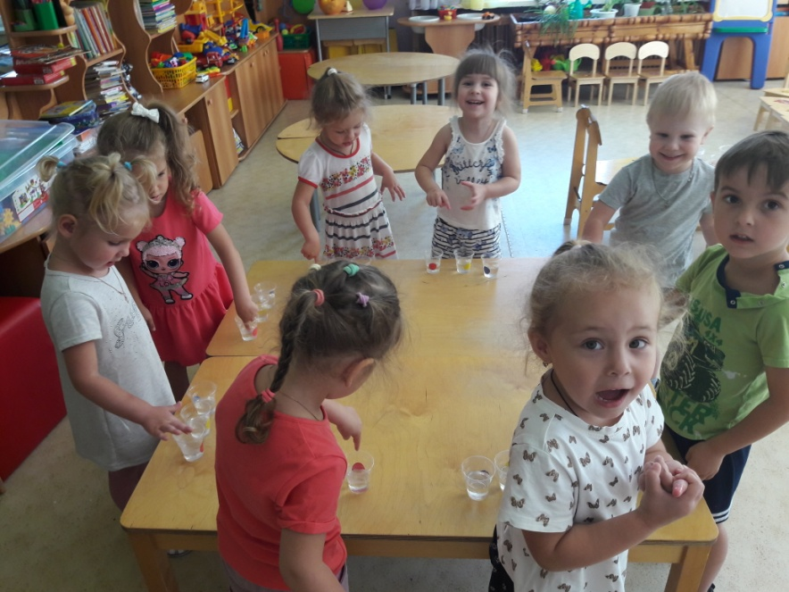
Виды и формы деятельности
Исследовательская деятельность
Рассказывание рассказа
с использованием
исследовательской деятельности

Slide 5
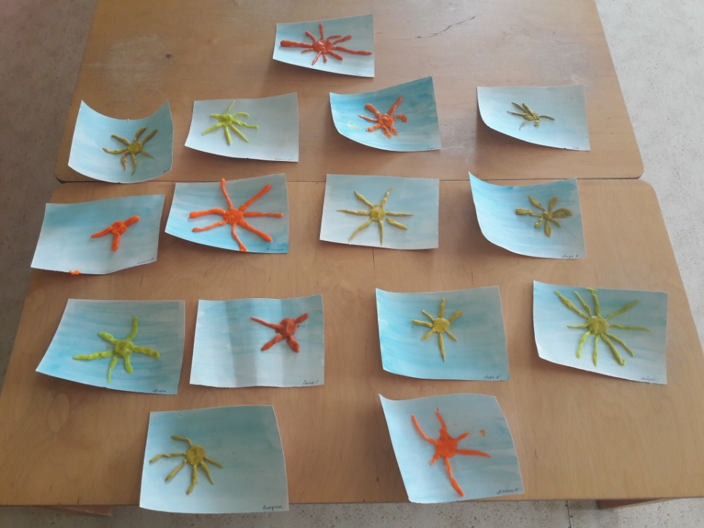
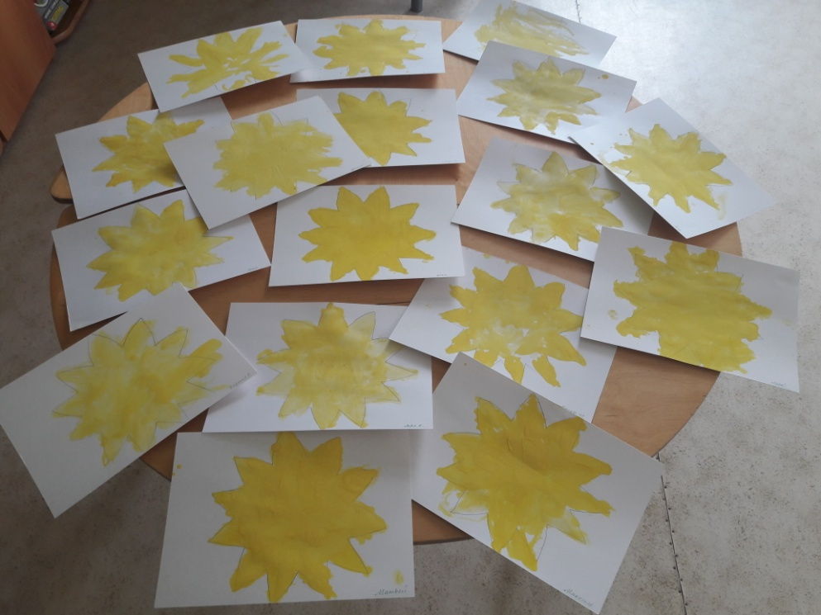
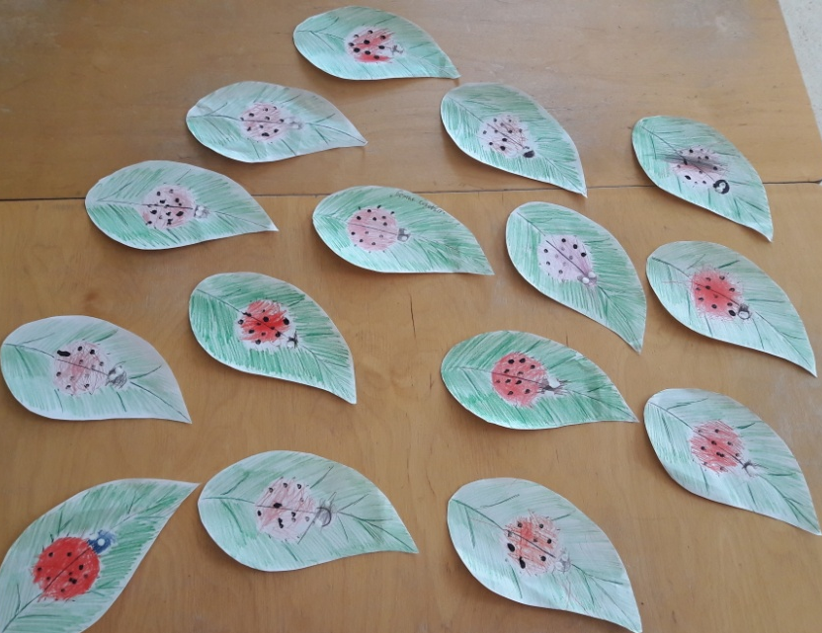
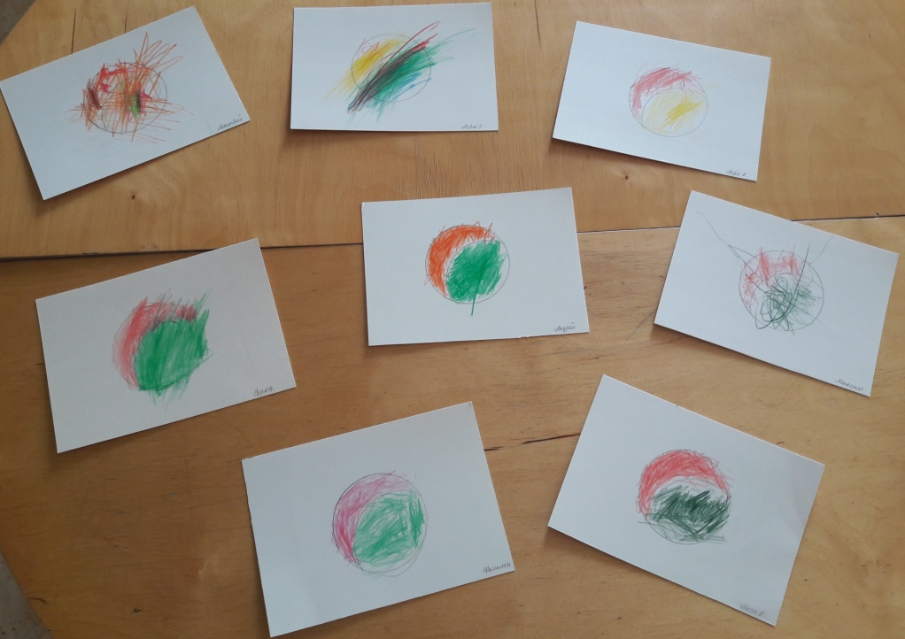
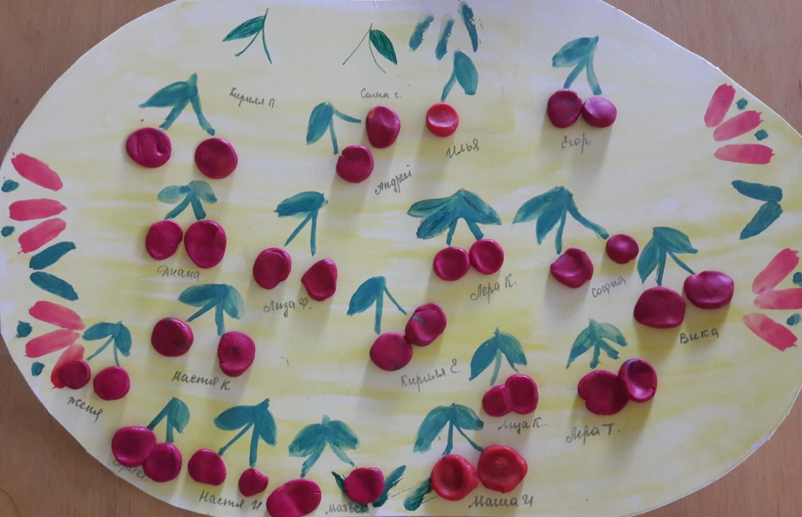
Изобразительная деятельность

Slide 6
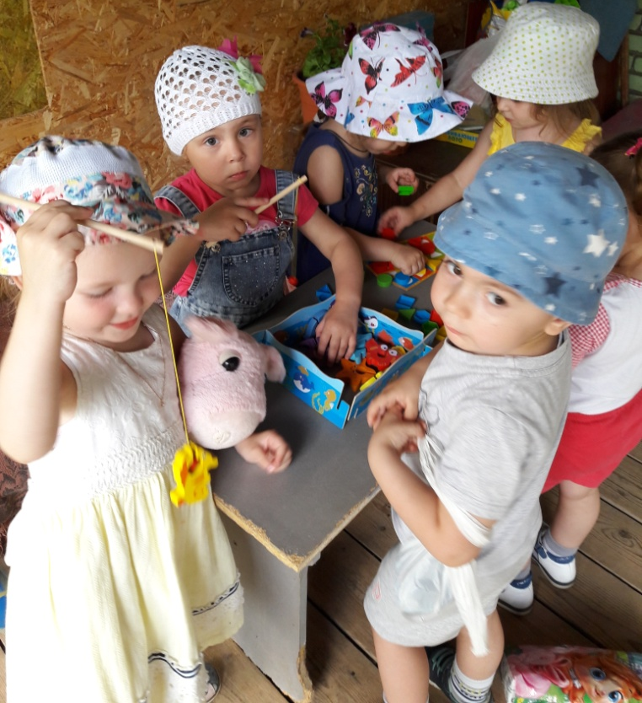
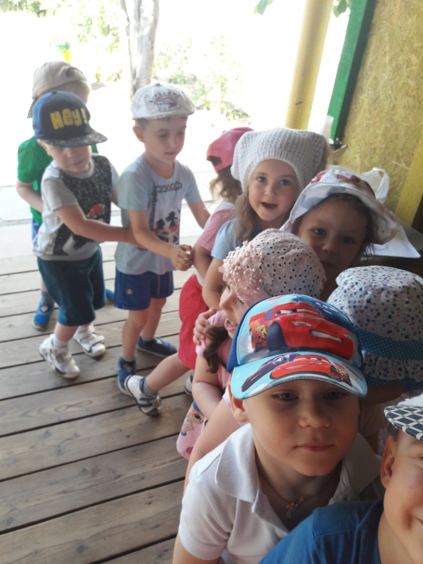
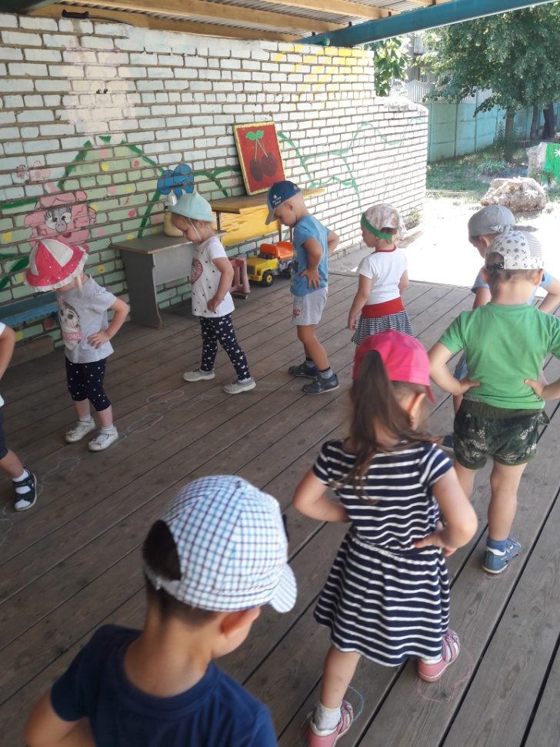
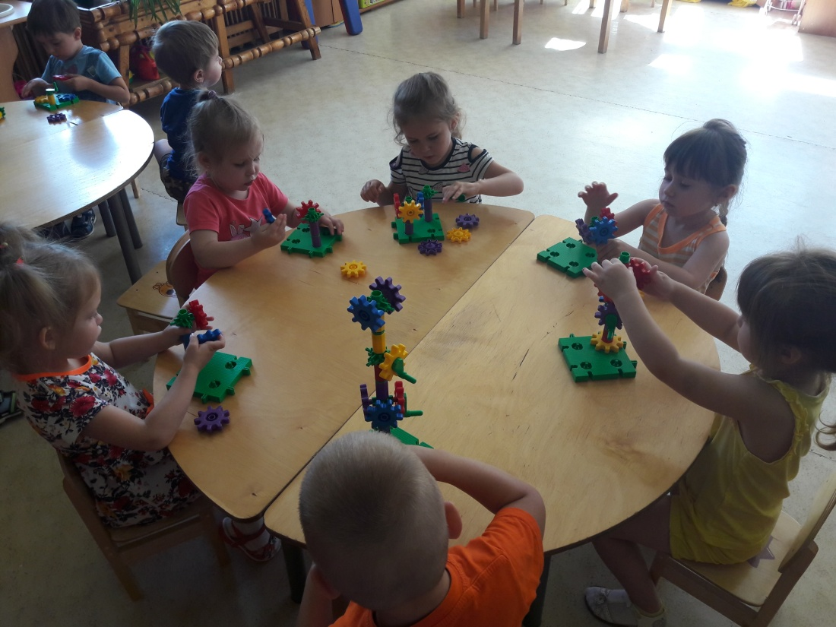
Игры: дидактические,
подвижные,
конструктивные

Slide 7
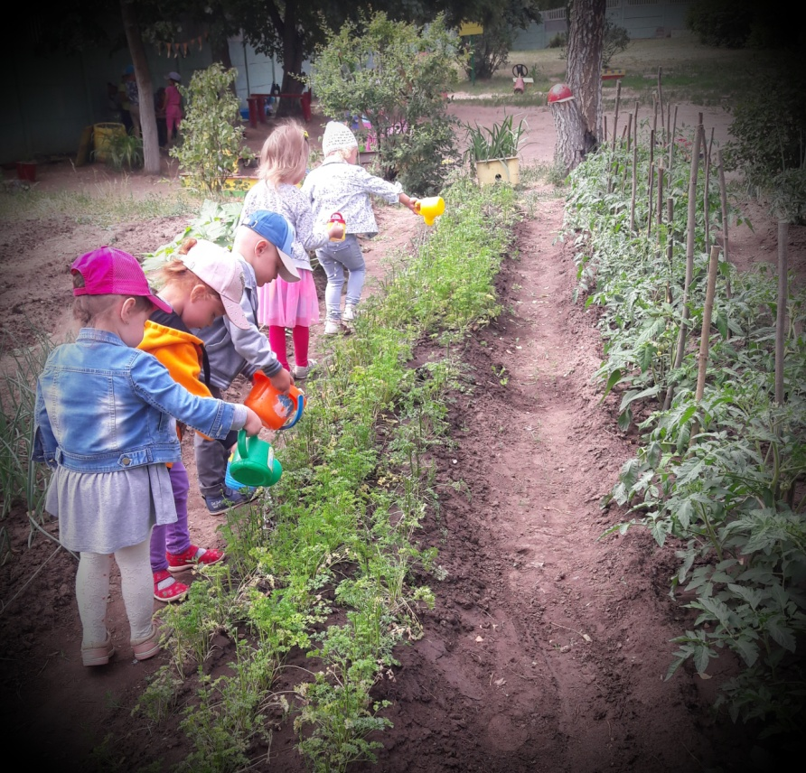
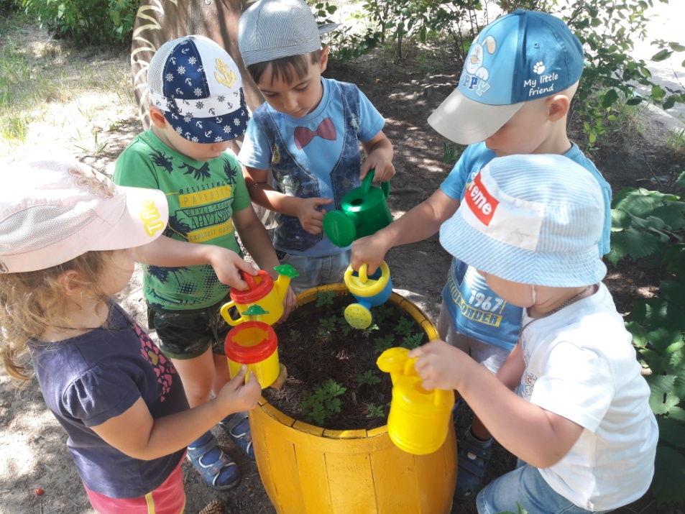
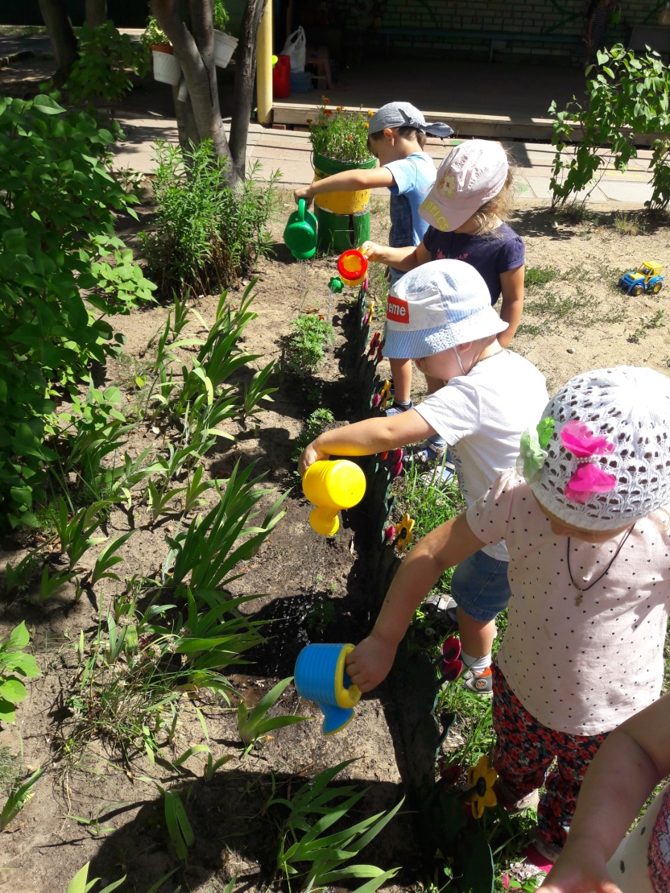
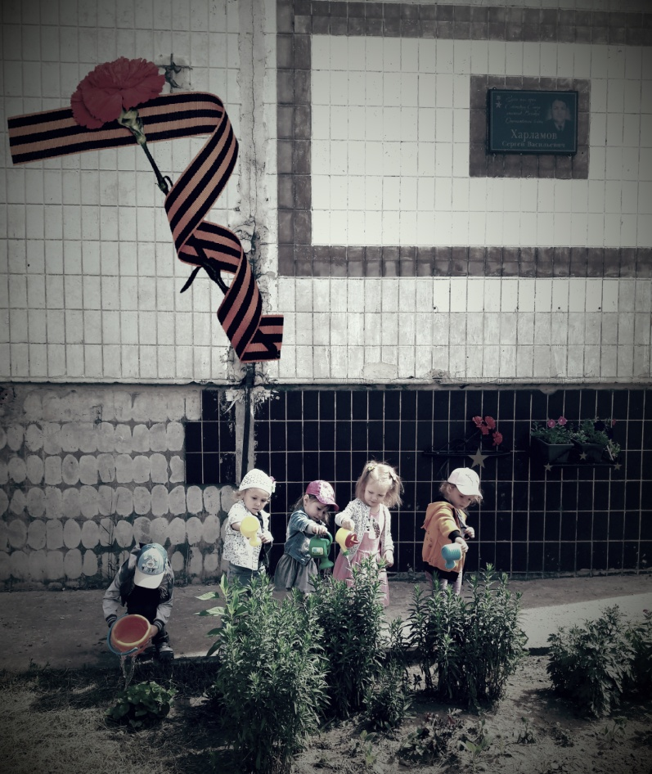
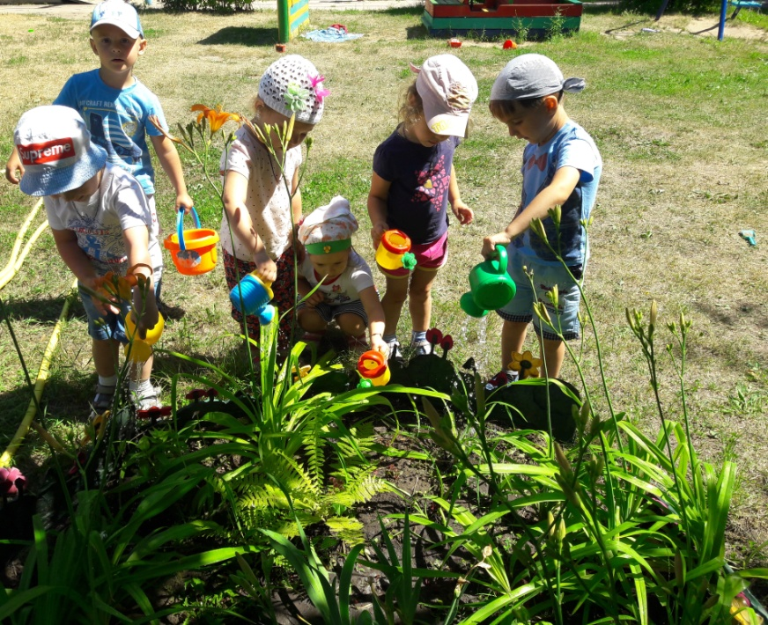
Уход за
цветами и
растениями

Slide 8
Хочу поделиться
«Занимательные игровые упражнения с предметами для развития мелкой моторики у детей»
Упражнения включают в себя не простые движения рук, а взаимодействие с различными предметами: шариками, эластичными резинками, прищепками, различных размеров мячами, бусинами, карандашами, кисточками, игрушками, канцелярскими резинками
Для чего?
В коре головного мозга два центра, отвечающие за речь и мелкую моторику пальцев рук, находятся очень близко и взаимодействуют друг с другом. Чем лучше развиты пальцы, тем лучше артикуляция, тем чище и правильнее звукопроизношение

Slide 9
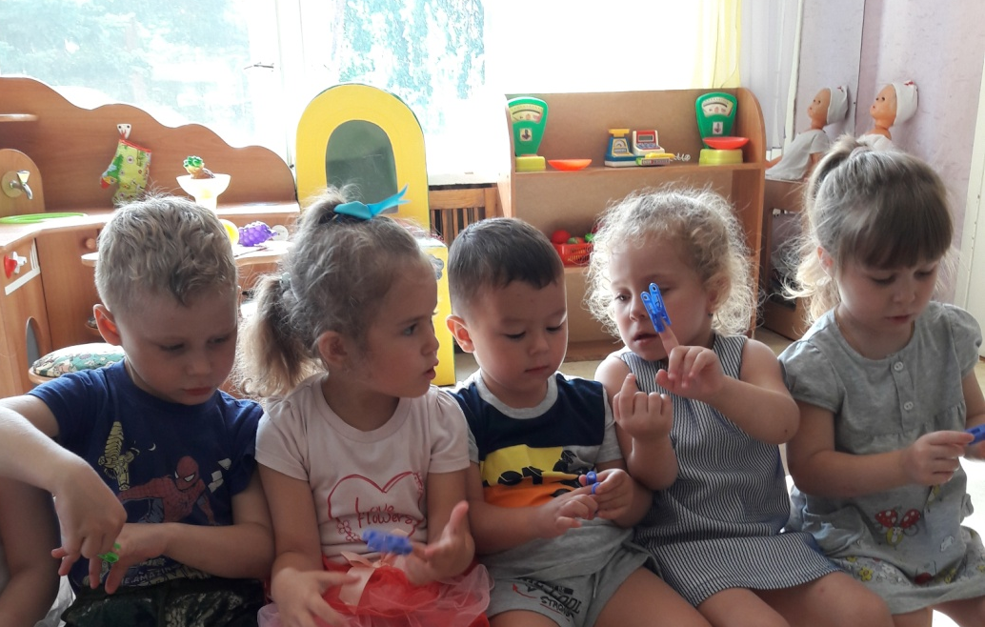
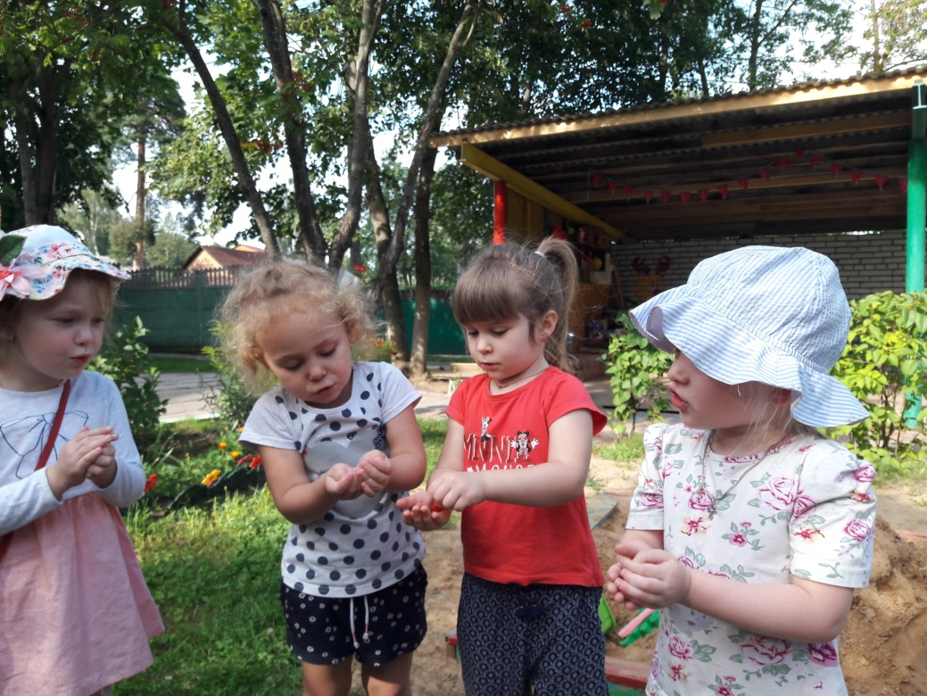
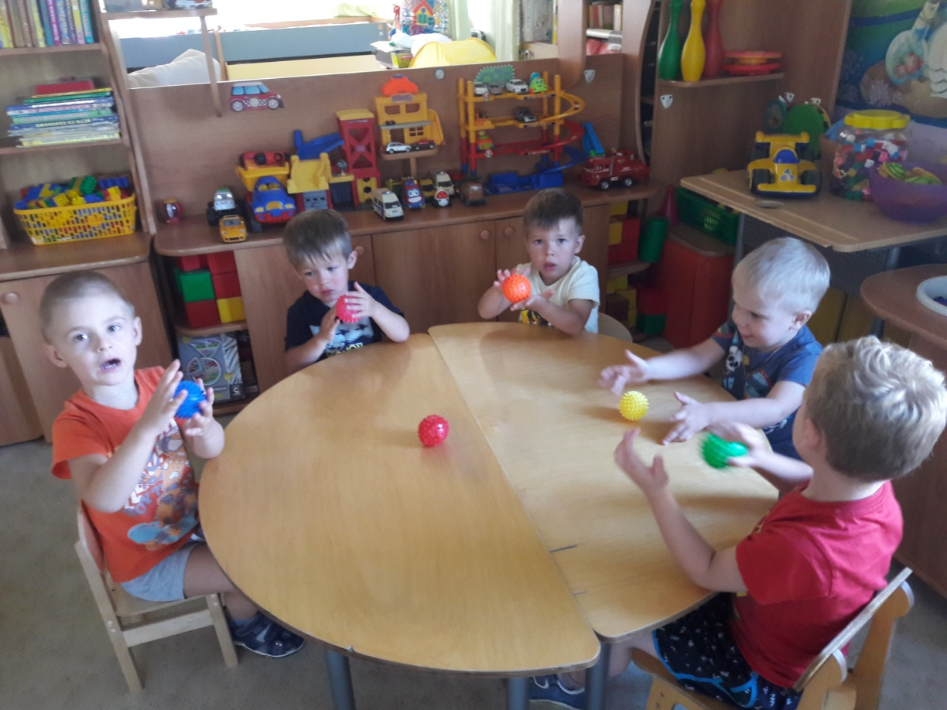
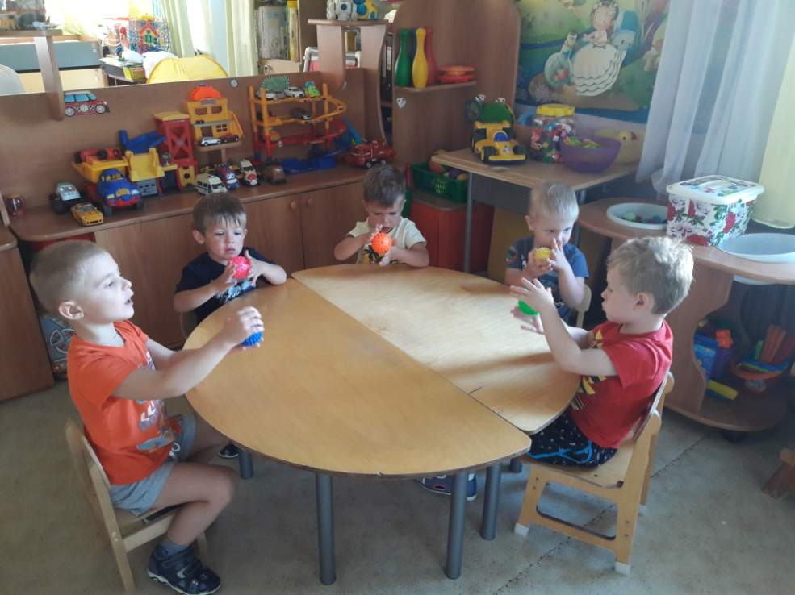

Slide 10
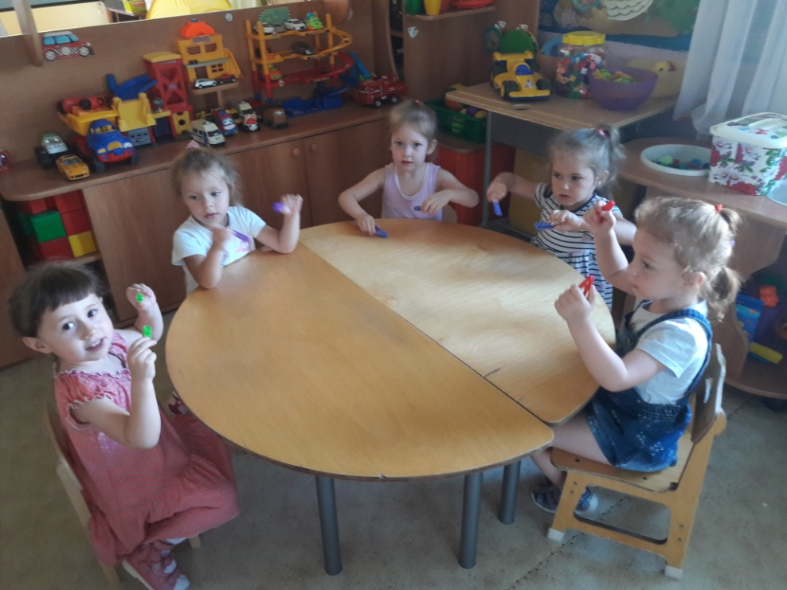
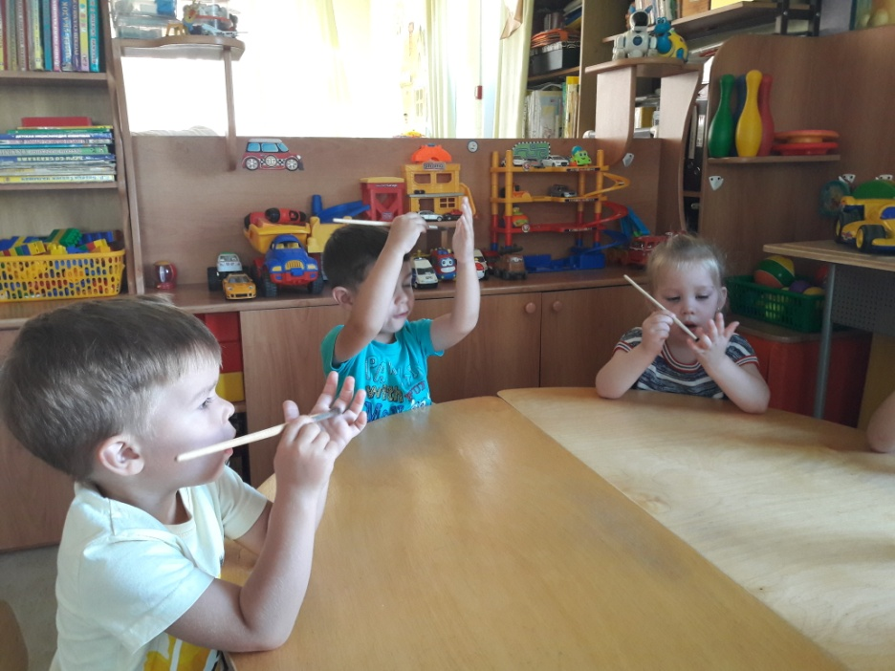
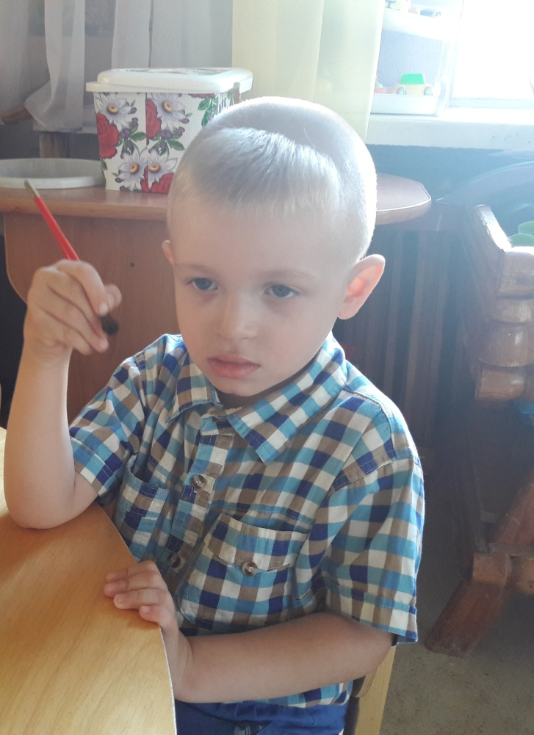

Slide 11
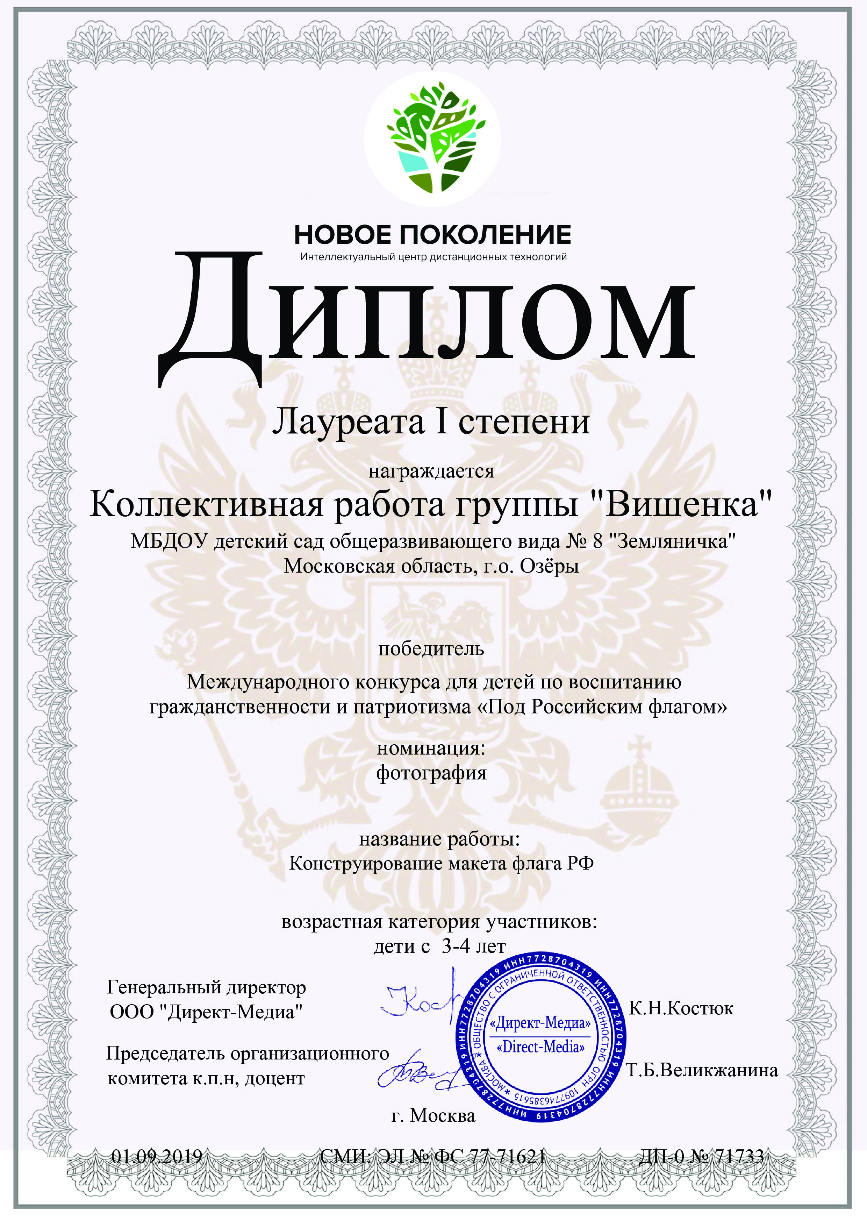


Участие в творческих конкурсах

Slide 12



Участие в творческих конкурсах

Slide 13
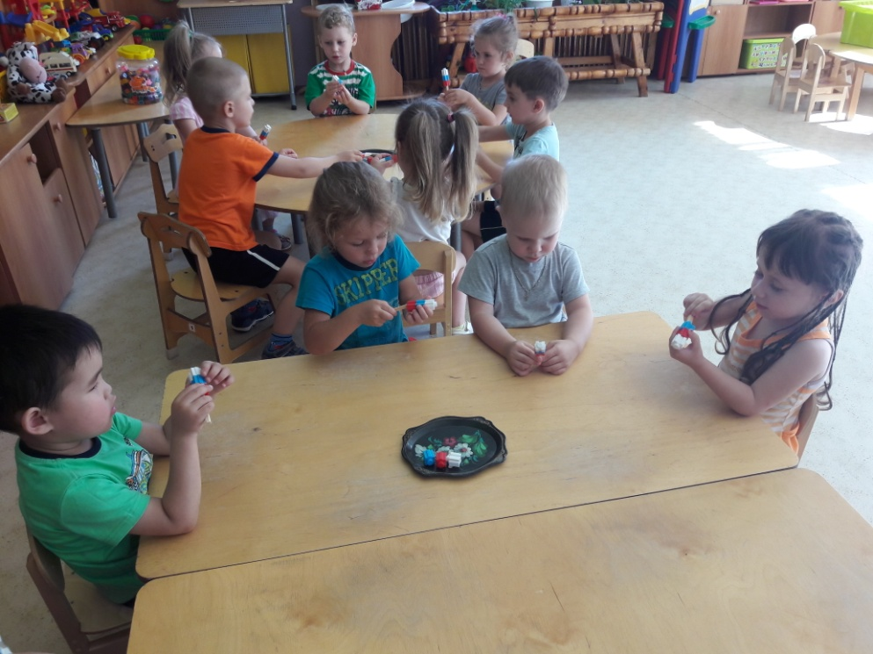
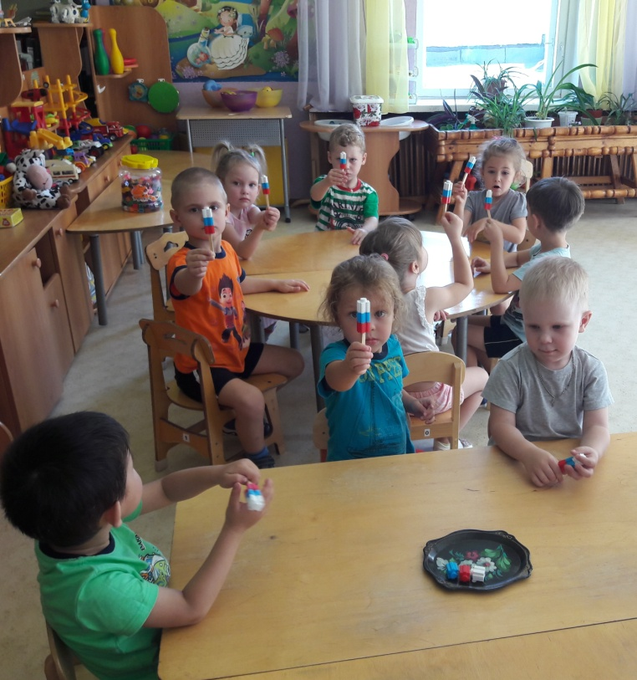
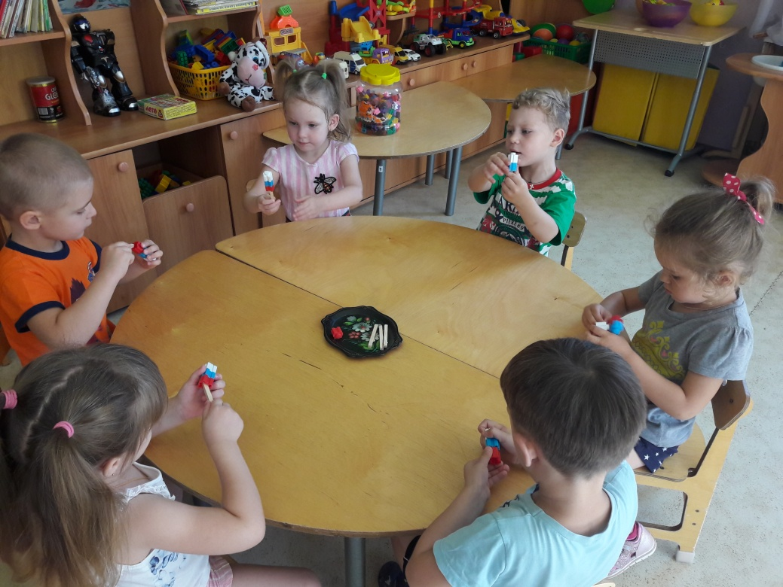
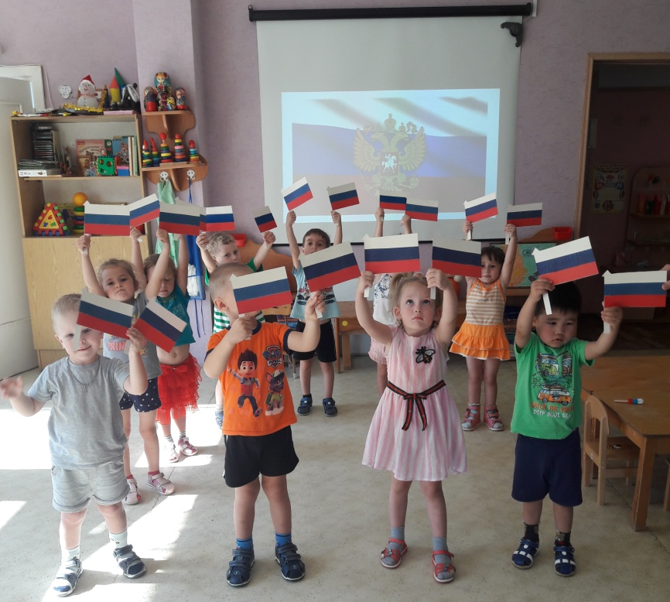
Конструирование «День флага РФ»

Slide 14
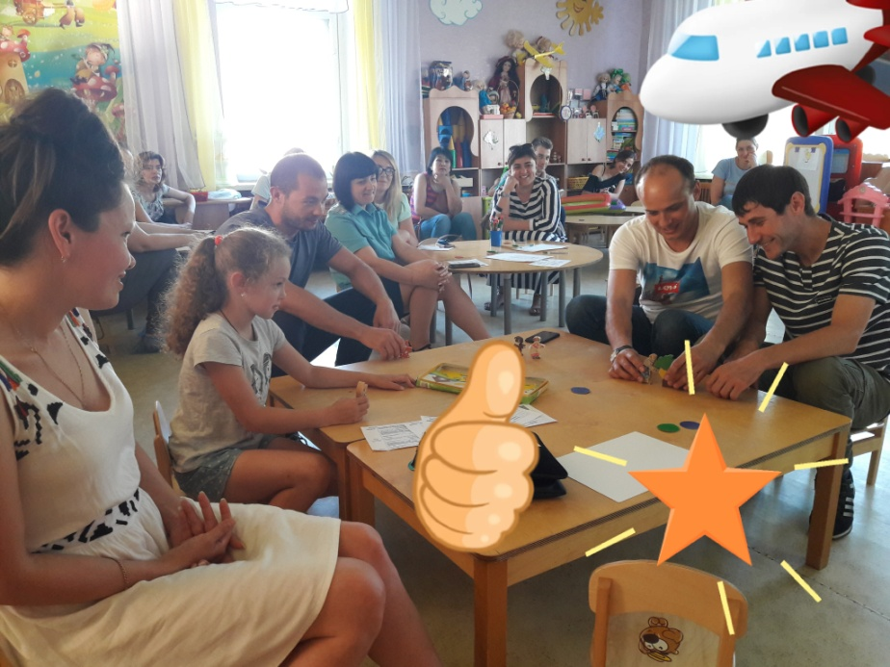
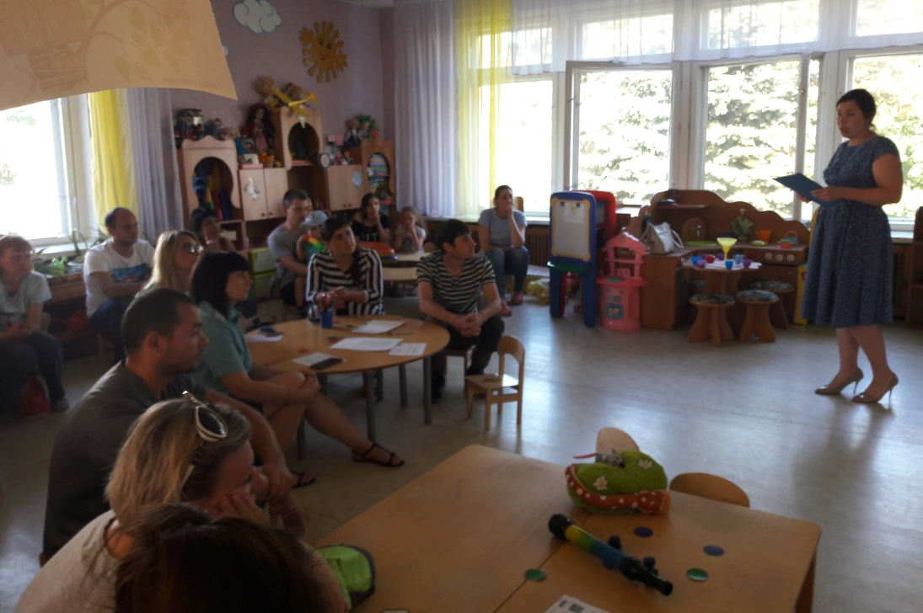
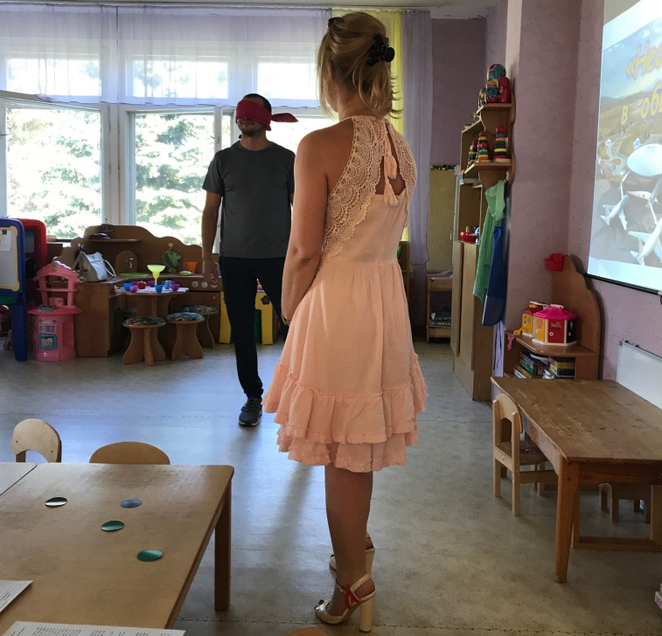
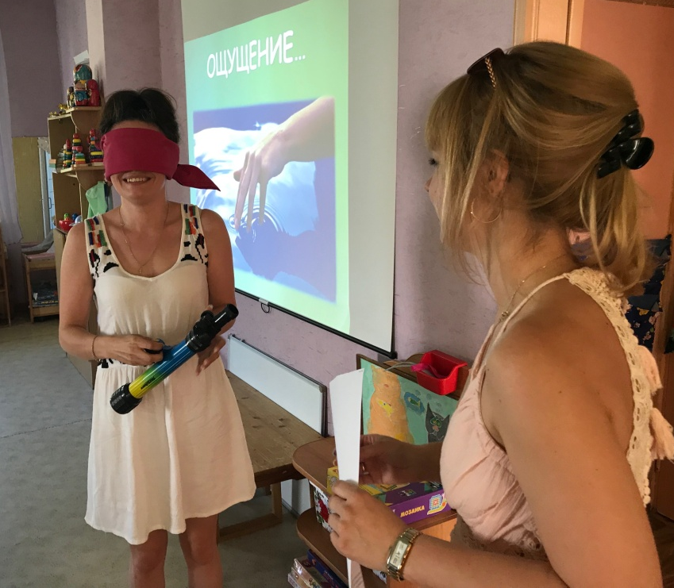
Взаимодействие с родителями и специалистами ДОО
Воспитание ребёнка,
как многосерийный фильм
с уже готовыми декорациями

Slide 15
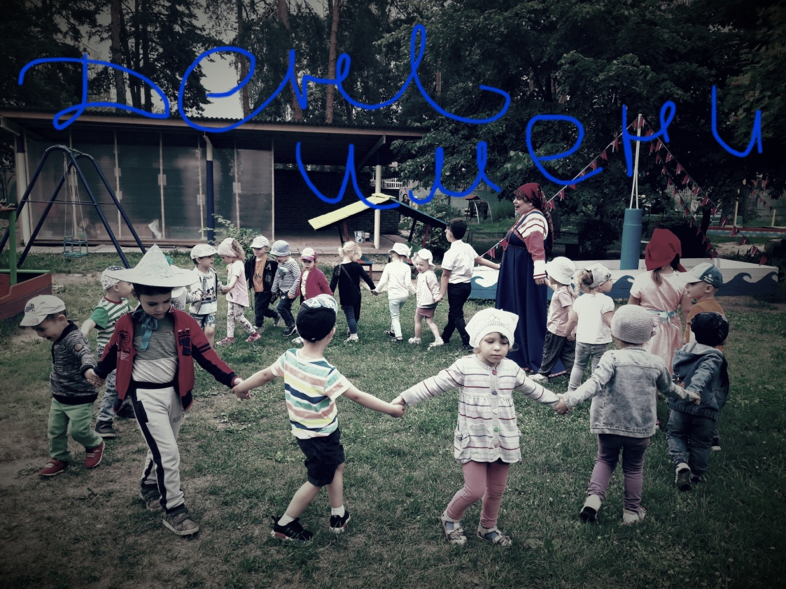
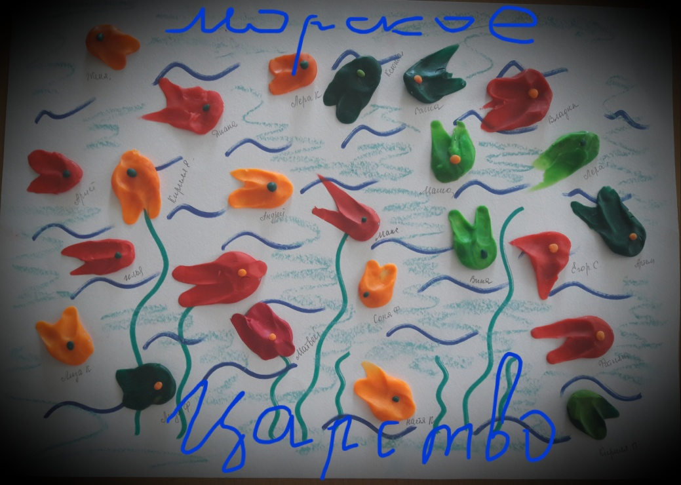
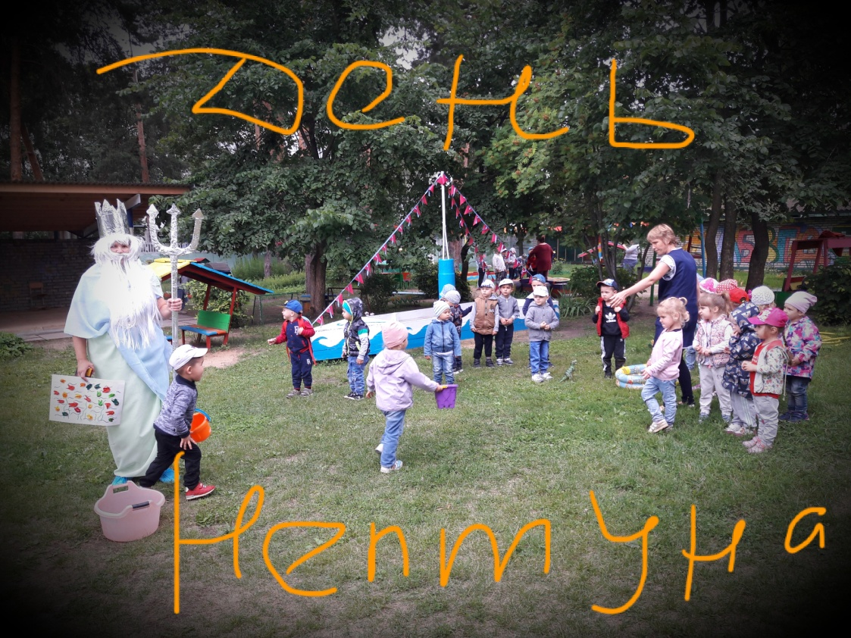
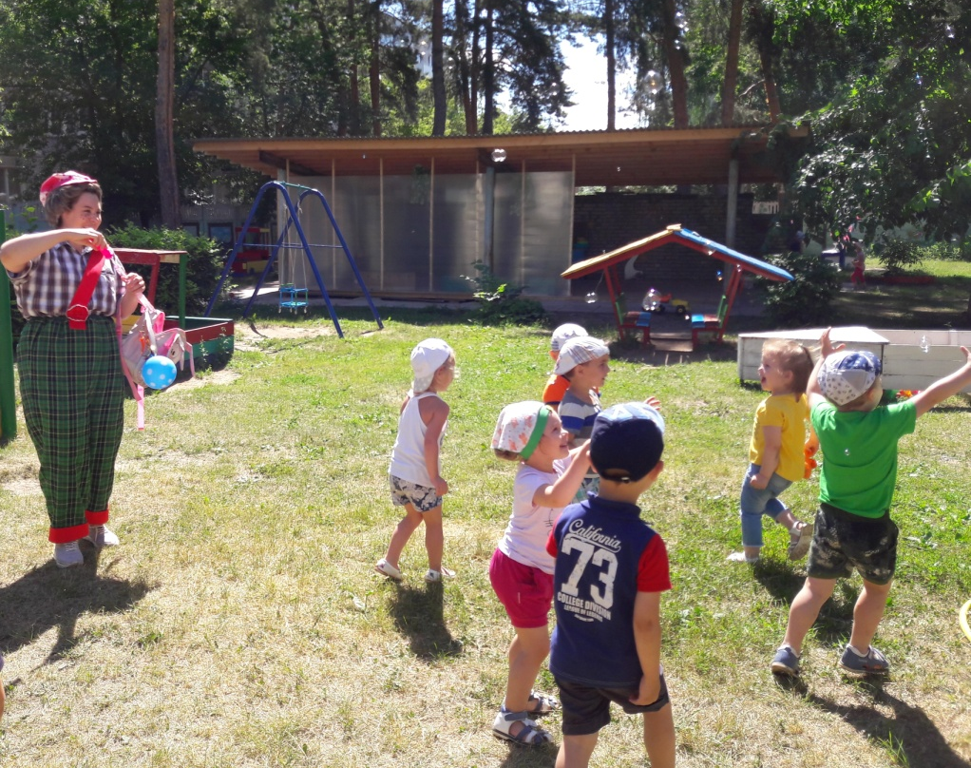

Slide 16
«+» организации ЛОК
Подготовка педагогов к организации ежедневного планирования.
При организации летней работы с детьми учитывались основные направления развития детей: оздоровительное, изобразительное, конструктивное, познавательное, речевое, социально-личностное; эмоциональный комфорт.
Анализ пропусков по болезни с июня по конец июля 2019г. одним ребенком выявил, что уровень состояния здоровья стабильно оптимальный, что говорит об удовлетворительной работе педагогов группы по сохранению здоровья детей.
Посещаемость детей группы «Вишенка» 68,9% в среднем за 3 месяца.
Наполнение предметно-развивающего образовательного пространства прогулочного участка.
«-» организации ЛОК
Заболеваемость в августе месяце, недостаток погодных
условий для проведения некоторых видов деятельности

Slide 17
Выводы
поставленные задачи выполнены: посещаемость в летний период составила 68,9%, заболеваемость в пределах нормы с июня по июль, травматизма нет;
в течение летней работы с детьми учитывались основные направления развития детей;
просветительское и проектное взаимодействие с родителями будет продолжаться в течение 2019-2020 учебного года.

